Slide 1
Corso di Laurea in Ingegneria Clinica e Biomedica
Informatica Medica I
ESERCITAZIONE BASI DI DATI
Prof. Sara Renata Francesca Marceglia

Slide 2
SCENARIO
Considerando lo scenario di un ospedale, in cui i pazienti sono ospedalizzati, sono seguiti da medici, infermieri e altri professionisti che afferiscono a diverse unità operative (ad es: cardiologia), hanno una cartella clinica informatizzata e sono trattati con farmaci:
Progettare il modello concettuale del database necessario per gestire il reparto
Nell’ipotesi di utilizzare un database relazionale, definire il modello logico del database stesso

Slide 3
DEFINIZIONE ATTORI
ATTORI SOGGETTO (interagiscono ma non sono modificati)
PAZIENTE (anagrafica)
PROFESSIONISTI (medici, infermieri,…)
REPARTI/UNITà OPERATIVE
FARMACI (dizionario/prontuario)
PATOLOGIE (dizionario)
ATTORI OGGETTO (sono creati/modificati dal Sistema stesso)
Cartella clinica
Letto
Prescrizioni
Referti
Reperti

Slide 4
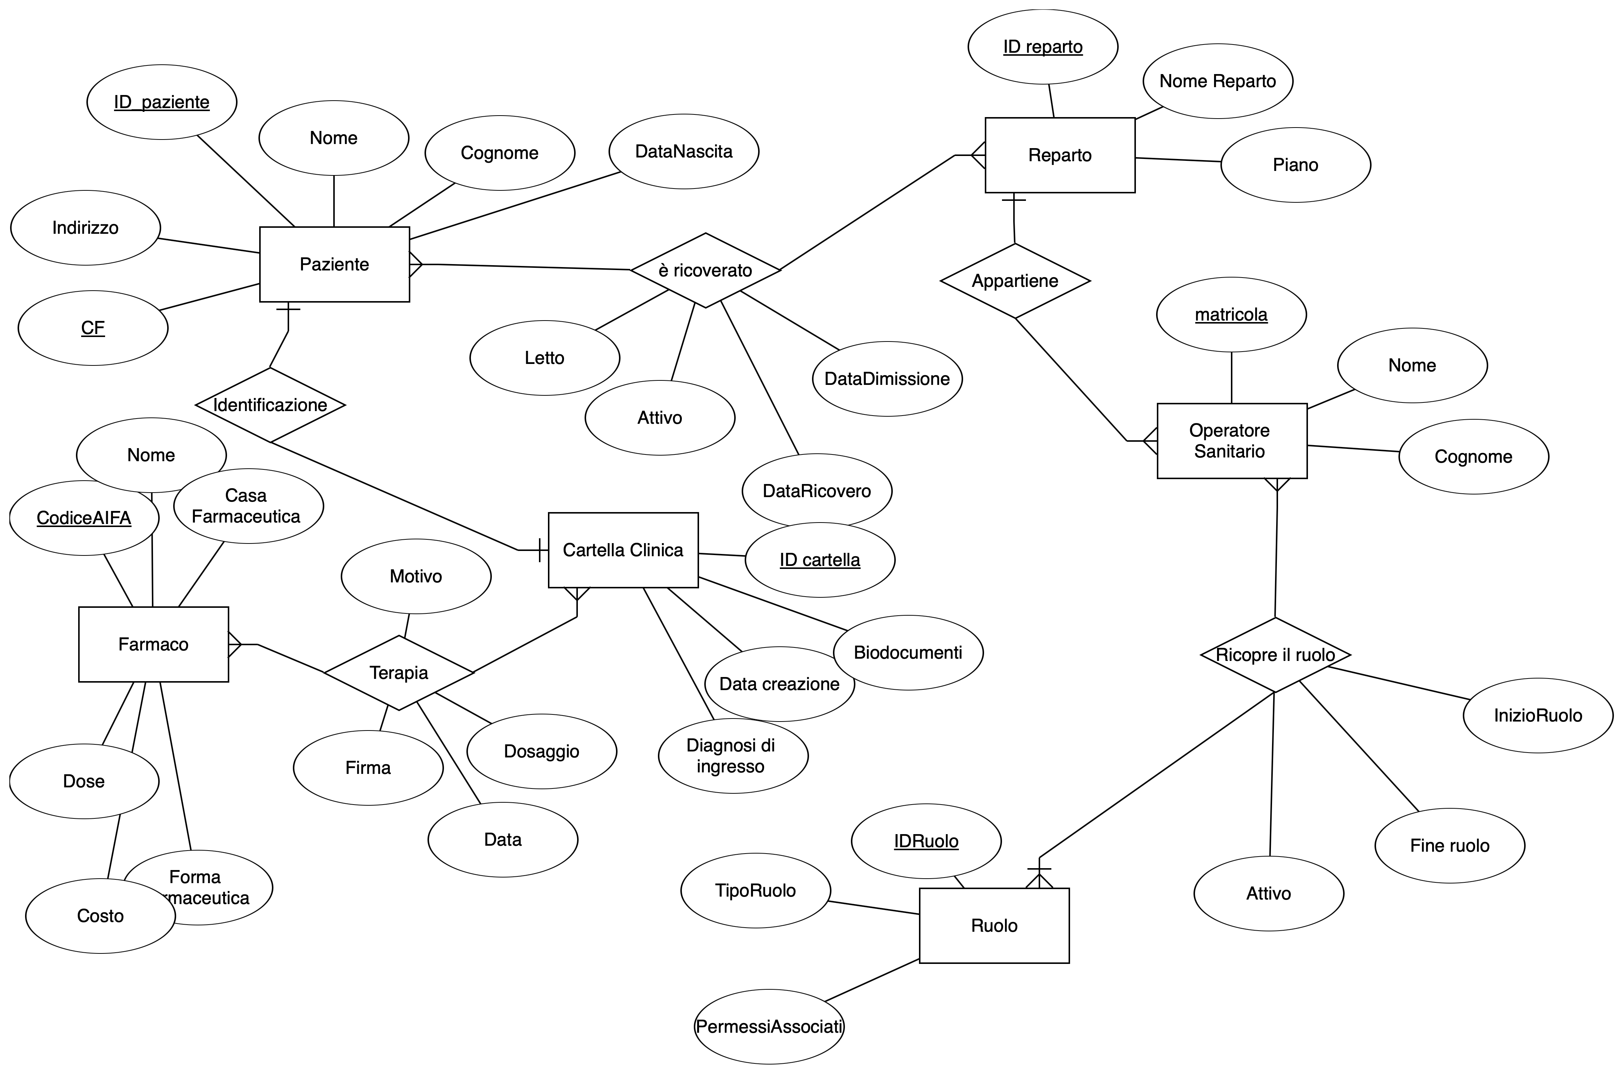
IMPLEMENTAZIONE – MODELLO CONCETTUALE
Online Software: https://erdplus.com

Slide 5
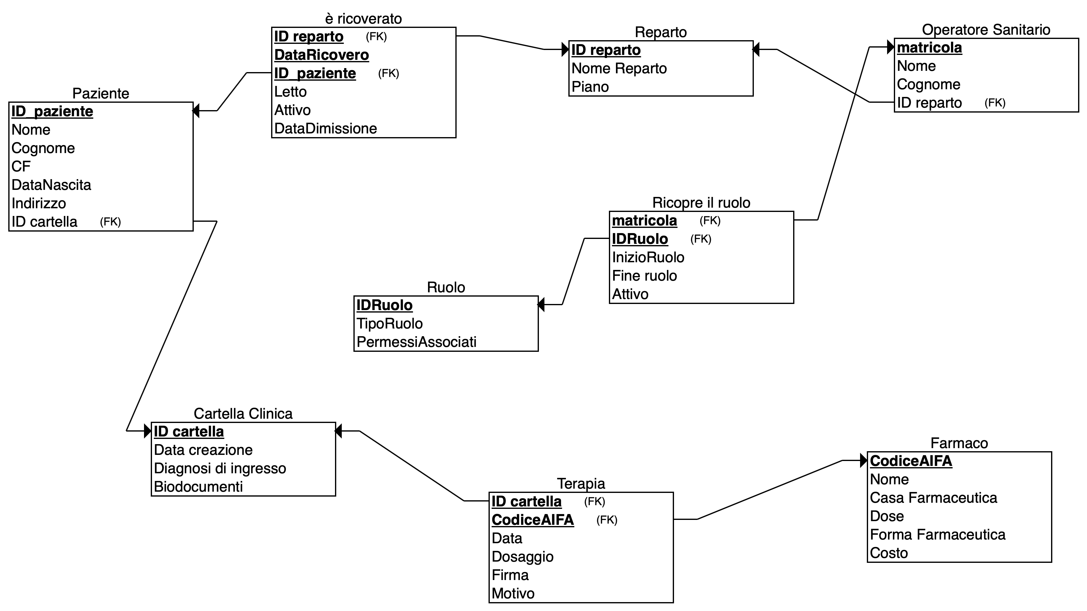
MODELLO LOGICO

